Slide 1

Style of me
清单类日程管理软件
软件设计与开发实践第4组
荔园三结义
成员：李士朋、王铭、薛广鑫

Slide 2

Style of me
1
选题背景与开发内容
Subject selection background and development content
2
具体实现
Implementation
3
数据结构与算法
Data Structures and Algorithms
4
成员分工
Division of Labor

Slide 3

1
PART 01
选题背景与开发内容

Slide 4


选题背景
超97%大学生被拖延症困扰
本组在日常学习生活中发现，当代许多大学生在大学生活中总是没有计划的去学习，去生活。导致生活上没有规律，学习上也总是赶着截止日期完成作业。很多原因是因为没有明确的计划，导致提不起干劲。
清单类日程管理软件
对于众多不够自律的大学生来说，一款可以帮他们记录日程安排、计划清单、习惯养成等并可以设置到时提醒的多功能清单类日程管理软件可以帮他们摆脱拖延症与不自律，养成良好的习惯，按时完成任务。

Slide 5
开发内容
包括界面需求、基本需求与特殊需求等。
需求分析
开发步骤
采用Clion、vsCode进行基本类的开发，使用Qt进行界面开发与一些功能实现，使用GitHub进行代码交互、保存等。
开发工具
可视操作界面、基础类的定义、基础功能的实现、特殊功能的实现等。
设计分工

Slide 6





工作计划安排
一.
设定、分配任务，分析用户需求，画出数据流图，进行初步概要设计并分析出需要的数据结构与算法，尽快熟悉开发工具并学习C++\QT相关知识。耗时约1周半。
二.
开始编写基本操作的实现与相应的类；同时设计合适的数据结构进行对接，；进行基本界面与基本操作界面的设计与编写，耗时约3周。
三.
进行初步代码对接，试运行并进行测试与修改完善，完成基本功能的实现与程序的运行，耗时约1周半。
二.
开始着手设计特殊功能，添加满足不同用户特殊需求的操作，并设计一些趣味界面与特色操作，期间大量测试并改进程序。耗时约2周。

Slide 7
2
PART 02
具体实现

Slide 8
具体开发工具
Clion、vsCode编写基本类
Qt开发界面
GitHub进行代码暂存、共同开发
使用GitHub Desktop进行项目代码交互，保存等

Slide 9
开发流程
通过模拟用户分析用户的界面需求、基本需求和特殊需求，来确定我们需要完成的基本功能、特殊功能以及需要定义的基本类，并记录在文档里。
最后进行所有代码的总对接，调试发现并解决可能存在的问题。并实现特殊功能，最后将其整合为.exe文件，点击打开运行。
根据需求分析所需要的功能模块设计初版界面图，使用Qt开发工具进行实现。并初步实现添加任务的基本操作。
用户需求分析及需要的类分析
基本类的定义
初版界面设计与实现
更多功能设计与对接，界面优化
对接与特殊功能实现，最终整合
首先根据用户需求分析及需要的基本类的功能分析，初步定义了基本类及基本方法。
在Qt中导入了设计的类后，根据类的功能及类中定义的基本功能的操作方法去与界面控件对接，实现基本操作

Slide 10
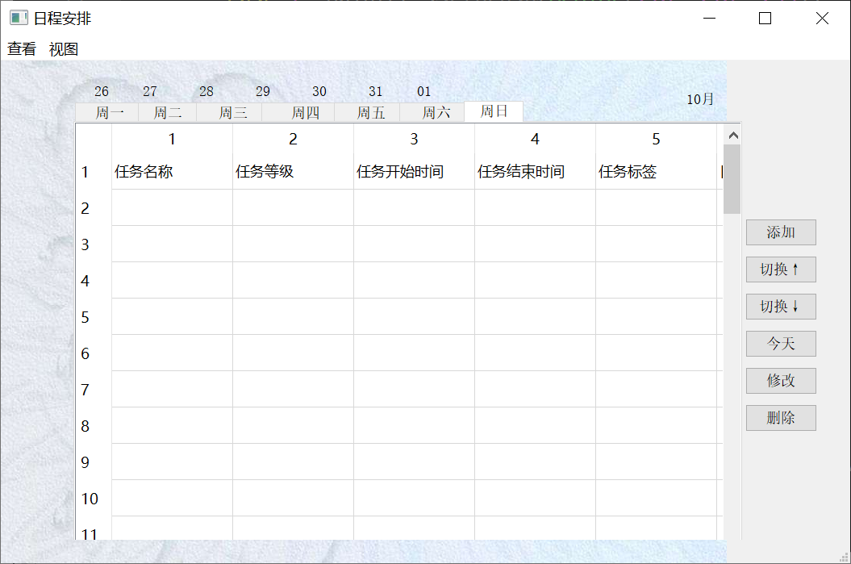
用户界面

Slide 11

基本功能
以周视图显示，显示星期以及对应日期，于左上角显示月份。
点击“周X”即可切换到该天；
点击“切换↑”或“切换↓”可以切换到上一周或下一周；
点击“今天”回到今天。
日期显示
切换日与周
点击“添加”，弹出窗口，包含任务的名称、开始与结束时间、任务等级以及任务标签。
左键或右键双击某个任务，将会弹出窗口“是否完成任务”，点击“是”即可完成。
添加任务
完成任务
选中某个任务，点击“删除”即可删除。
选中某个任务的某个属性（名称等），点击“修改”即可修改该属性。
删除任务
修改任务

Slide 12
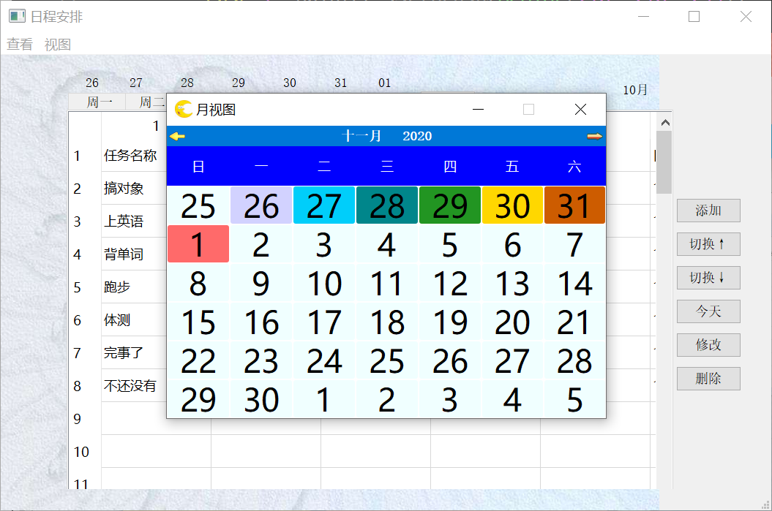
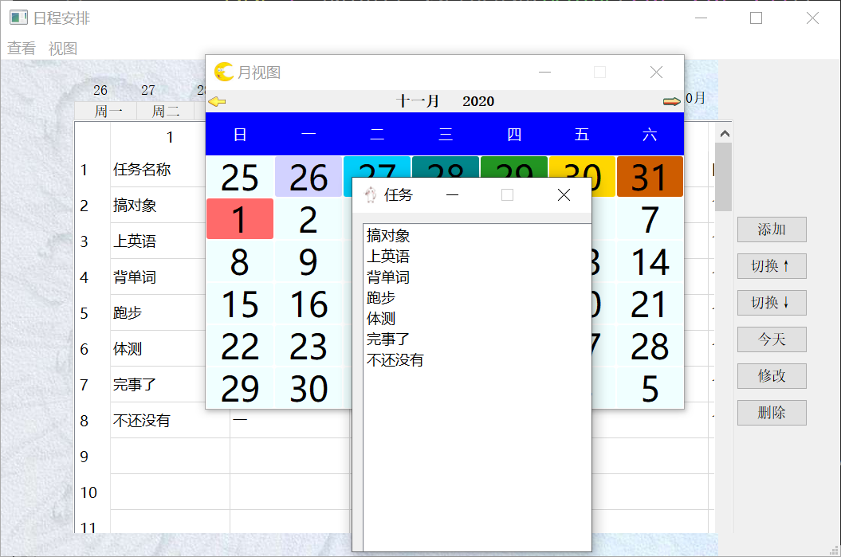
特殊功能
总任务栏、已完成任务栏以及月视图

Slide 13
3
PART 03
数据结构与算法

Slide 14
数据结构与算法
作为任务类成员变量任务名称、开始及结束时间、任务标签，日任务类成员变量日期的类型。
在日任务类和总任务类里用于存储任务。
在总任务类里通过日期与日任务类一一对应的关系存储日任务类。
作为任务类成员变量任务标签的类型。
双向循环链表
键值对
字符串
枚举体
主要算法：
归并排序与插入排序

Slide 15
4
PART 04
成员分工

Slide 16
成员分工
李士朋 | 王铭 | 薛广鑫
用户需求分析
分析需要的类 设计初版界面 所需类与基本方法的实现 记录遇到的问题 Bug质检员 记录待解决的bug 记录待解决的问题 | 界面的实现与改进 实现界面与类的对接 部分界面控件功能的实现 | 部分界面控件功能的实现 设计月视图界面 实现月视图控件并对接 设计月视图特殊功能

Slide 17
谢谢观看
汇报组：荔园三结义

